Slide 1



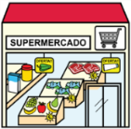
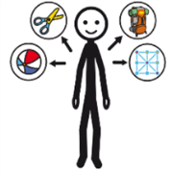


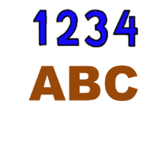
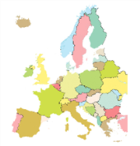
AIKA
IHMISET
KAUPPA, ASIOINTI
LÄÄKÄRI
VAPAA-AIKA
RUOKA
YHTEISKUNTA
NUMEROT JA KIRJAIMET
KARTTA

Slide 2





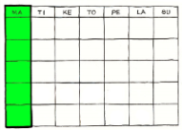
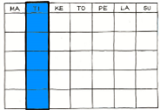
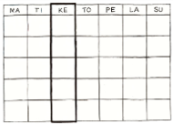
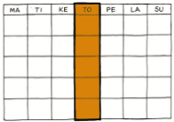
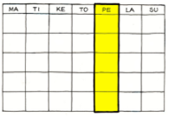
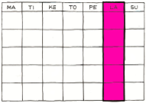
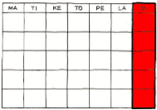
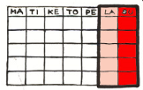



AIKA
myöhemmin
huomenna
tänään
nyt
eilen
Jotain muuta/
Takaisin alkuun
aikaisemmin
viikonpäivät ja vuorokauden ajat
maanantai
tiistai
keskiviikko
torstai
perjantai
lauantai
sunnuntai
aamu
päivä
ilta
yö

Slide 3

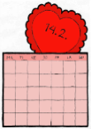

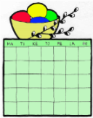






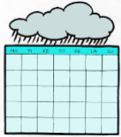
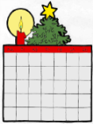



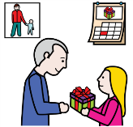


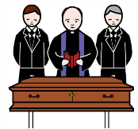
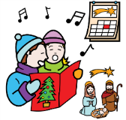
kuukaudet
tammikuu
helmikuu
maaliskuu
huhtikuu
toukokuu
kesäkuu
heinäkuu
elokuu
syyskuu
lokakuu
marraskuu
joulukuu
merkkipäivä
juhlapyhä
juhla
SYNTYMÄPÄIVÄ
HÄÄPÄIVÄ ____________________________________________________________________________________________________________
Uusi vuosi
pääsiäinen
merkkipäivä
vappu
juhannus
hautajaiset
joulu

Slide 4



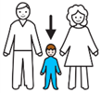





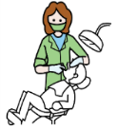

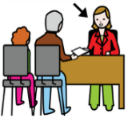
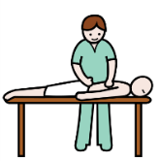

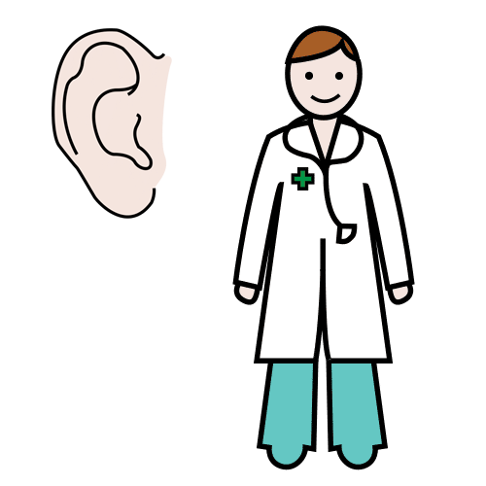
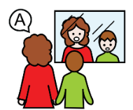

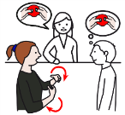
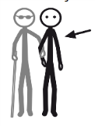
perhe
IHMISET
minä itse
puoliso
sukulainen
lapsi
lapsenlapsi
veli
sisko
Jotain muuta/
Takaisin alkuun
yleislääkäri
ammattihenkilöstö
neurologi
kotihoito
hoitaja
laborantti
hammaslääkäri
virkailija
edunvalvoja
sosiaalityöntekijä
fysioterapeutti
silmälääkäri
korvalääkäri
puheterapeutti
Toimintaterapeutti
tulkki
avustaja

Slide 5


ystävä
muita ihmisiä
_____________________________________________________________________________________________________________________________________
________________________________________
____________________
____________________________________________________________
________________________________________
kuolla
Joku muu henkilö

Slide 6


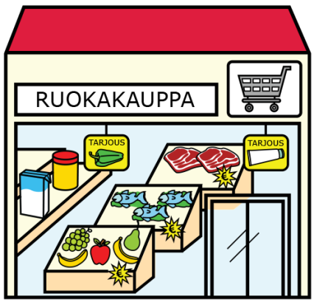




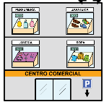





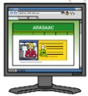






KAUPPA JA ASIOINTI
vaatekauppa
kenkäkauppa
Jotain muuta/
Takaisin alkuun
paikka
kauppakeskus
posti
kela
apteekki
operaattoriliike
pankki
optikko
kirjasto
vakuutus
päivätoiminta

Slide 7









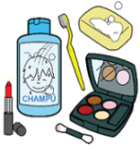











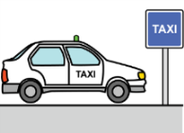
Mitä ostetaan
ruoka
kodinkone
musiikki, elokuva
puutarha
vaate
elektroniikka
kirja,lehti
urheilu
kosmetiikka
remontointi
lelut
lahja
Millä mennään
mitä
kävellen
autolla
soittaa
mennä
bussilla
junalla
ostaa,maksaa
lähettää
viesti
taksilla

Slide 8

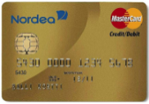
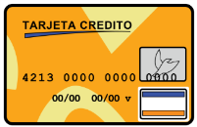

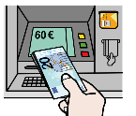
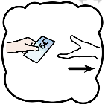




maksaa
enemmän
kallis
Mitä hoidetaan?
pankkikortilla
luottokortilla
raha-asiat
maksaa lasku
rahalla
taksikortti,
matkakortti
pankkiautomaatti
laina
OK
vähemmän
halpa
kuka
lista
minä
virkailija
________________________________________________________________________________________________________________________________
Joku muu

Slide 9

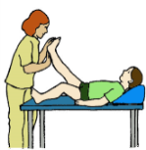




LÄÄKÄRI, TERVEYS
Kuka/ketä koskee?
minä itse
joku muu
erikoislääkäri
hoitaja
terapeutti
Jotain muuta/
Takaisin alkuun
Mikä kohta kehosta?
Mitä pitää tehdä?
mennä
soittaa
olotila
huono olo
ahdistaa
kipu
nukkua huonosti

Slide 10


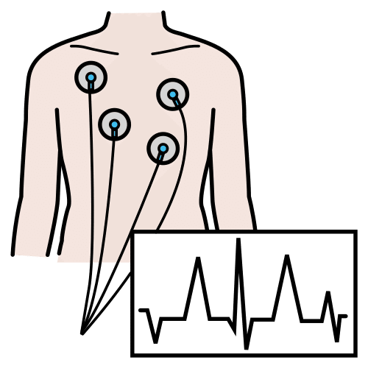
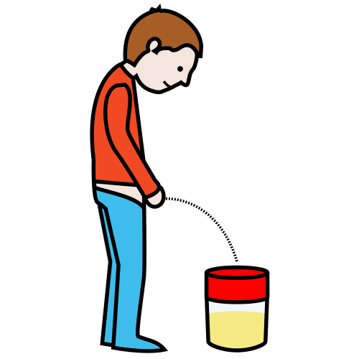
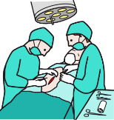







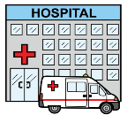

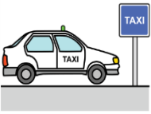


Mitä tapahtuu tai mitä koskee?
röntgen
verikoe
EKG
virtsatesti
leikkaus
muisti
kuulokoje/ silmälasit
hampaat
ambulanssi
negatiivinen asia
Positiivinen asia
Missä?
Mitä, mikä?
sairaala/
terveyskeskus
apteekki
lääke
resepti
taksi
apteekin tuotteet
apuväline
vähän
paljon
aikaisemmin
nyt
myöhemmin

Slide 11
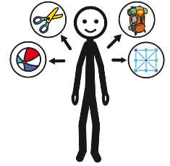




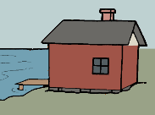
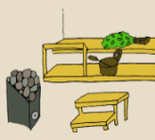
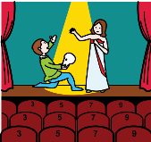
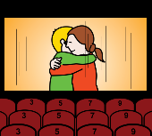








VAPAA AIKA
Mitä tehdä?
soittaa
mennä
varata
kirjoittaa
Jotain muuta/
Takaisin alkuun
Minne mennä?
mökki
sauna
teatteri
elokuva
vene
matka
konsertti
ravintola/kahvila
puutarha
luonto
kirkko
museo/näyttely

Slide 12

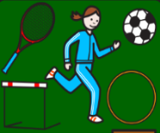
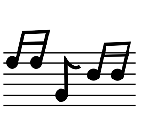


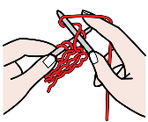









tekemiset
Tv,media
liikunta
musiikki
ulkoilu
radio
käsityöt
puutyöt
tietokone
tanssi
uinti
kirjat,lehdet
LOTTO
Kuka/ketä koskee?
kysymykset
minä itse
joku muu
Mitä kuuluu?
______________________________________________________________________________________________________________________________
Minkälaista säätä on luvattu?
Mitä teet/teit viikonloppuna?
Mitä teet/teit lomalla?

Slide 13



















RUOKA
Mitä
liha
kala
riisiruoka
kana
kasvis
Pasta,makaroni
makkara
peruna
Jotain muuta/
Takaisin alkuun
Mitä
Missä tapahtuu?
aamupala
lounas
koti
kauppa
illallinen
välipala
ravintola
kahvila
iltapala
jälkiruoka,
herkku

Slide 14
























Mitä
keitto
puuro
muusi
laatikkoruoka
lihapullat
hedelmä,
marjat
kastike
salaatti
leipä
juusto
leikkele
viili, jogurtti
juoma
pikaruoka
vesi
maito/piimä
hampurilainen
pizza
kahvi/tee
mehu/limu
kebab
Kiinalainen ruoka
Alkoholi,
viini
olut
allerginen

Slide 15

















YHTEISKUNTA JA
AJANKOHTAISET
Mikä asia?
uutiset
politiikka
kotimaa
ulkomaa
vaalit
hallitus
Jotain muuta/
Takaisin alkuun
Mikä asia?
kulttuuri
urheilu
etu, tuki
kulkeminen
terveydenhuolto
palvelut
talous
oikeudet
perheet
koulutus
ympäristö

Slide 16




















Kuka / ketä koskee?
lapsi
koululainen
eläkeläinen
ikäihminen
nuoriso
työssä käyvä
sairas
Toiminta-
rajoitteinen
työtön
yksineläjä
syrjäytynyt
Millainen?
sää
hyvä
huono
aurinkoinen,
lämmin
kylmä
pelottava
kiinnostava
sateinen
ukonilma
tuulinen
pilvinen

Slide 17

1 2 3 4 5 6 7 8 9
NUMEROT JA KIRJAIMET
ABC
Jotain muuta/
Takaisin alkuun
10
+
100
1000
10 000
100 000
MILJOONA
-
X
=

Slide 18
A
B
C
D
E
F
G
H
I
J
K
L
M
N
O
P
Q
R
S
T
U
V
W
X
Y
Z
Å
Ä
Ö

Slide 19

KARTTA
tärkeitä paikkoja
__________________________________________________________________________________________________________________________________________________________________________
Jotain muuta/
Takaisin alkuun

Slide 20

MAAILMAN KARTTA

Slide 21
Jotain muuta/
Takaisin alkuun

